Slide 1
Guía N° 7
Departamento de Educación física
NM3
PROFESORA Elsa inostroza
Métodos de entrenamiento
I

Slide 2
Instrucciones
Responder evaluación formativa guía anterior (si todavía no la ha realizado).
Repasar conceptos de la guía N° 2
Evaluar su condición física a través de test de la condición física.
Si estuviste parado meses o semanas, sin duda, tu condición actual es muy inferior a la que tenías cuando realizabas ejercicios de forma regular. Hay varios tests que podemos hacer para tener una referencia de nuestro nivel en relación con la media, o en relación con nosotros mismos, porque el test sirve para eso: evaluar la condición física pasado un tiempo de trabajo y así saber si ese trabajo surtió efecto y conocer nuestros avances o retrocesos.
Objetivos:
- Analizar condición física actual.
- Reflexionar sobre los resultados y establecer propósitos de mantención o aumento de la condición física

Slide 3
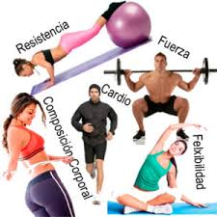
Batería de test
Test de Ruffier
Salto vertical.
Abdominales.
Flexiones de codo.
Wells y Dillon.
COMPOSICIÓN CORPORAL
RCC

Slide 4
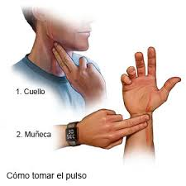
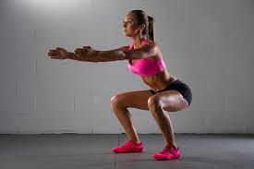
test de Ruffier
Es un prueba muy sencilla para comprobar la respuesta cardiaca al esfuerzo.
El test de Ruffier requiere de 3 sencillos pasos:
Mide las pulsaciones por minuto en reposo. P1
Mide las pulsaciones después de realizar sentadillas con las manos en las caderas a 90º con extensiones completas de piernas durante 45 segundos sin parar (30 flexiones en 20 segundos las mujeres). P2
Vuelve a medir las pulsaciones después de un minuto de efectuado el ejercicio. P3
+ + - 200
10
http://www.entrenador-personal-expres.es/calcula-test-ruffier

Slide 5
SALTO VERTICAL
1. La persona debe estar de lado a la pared, debe mantener los pies sobre el suelo y estirar el brazo hacia arriba lo más alto posible, se registra la distancia alcanzada con ese brazo.
2. La persona debe flexionar ligeramente las piernas y saltar hacia arriba lo más alto posible, con el brazo hacia arriba tocar la pared en el punto más alto del salto y se registra esta segunda medición.
3. Se tiene 3 oportunidades para realizar la prueba, la altura más elevada de los tres intentos, es la que se tendrá en cuenta.
Calcular la diferencia entre la medida sin salto y la medida con salto y comparar con la tabla
http://altorendimiento.com/salto-vertical/#

Slide 6
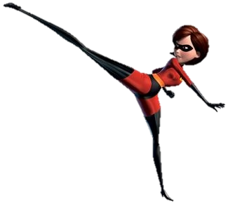
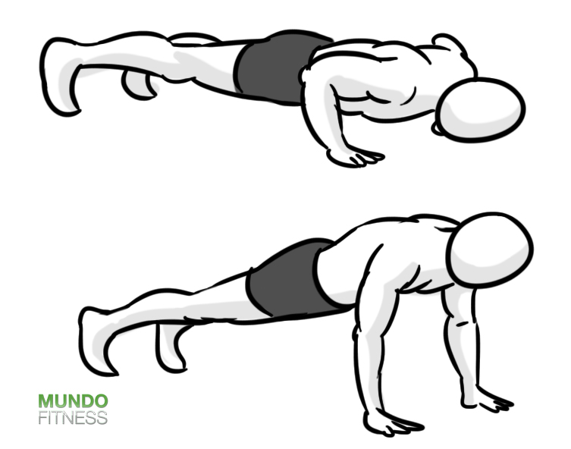
Abdominales 30”
Flexiones 30”
wells
Desde la posición del dibujo (manos separadas al ancho de los hombros), realiza el mayor Nº de flexiones seguidas. El tronco debe permanecer recto y la barbilla casi debe tocar el suelo al flexionar. No apoyes el pecho en el suelo. La mirada hacia delante.
Desde la posición del dibujo (manos detrás de la cabeza, rodillas flexionadas), realiza el mayor número de repeticiones posibles.
Desde la posición sentado, realiza una flexión de tronco, llevando las dos manos hacia la punta de los pies, sin flexionar las rodillas. Debes mantener la posición por 5”

Slide 7
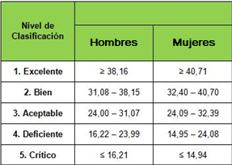
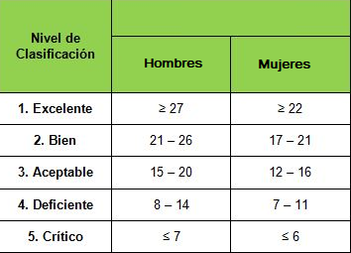
Escalas resultados
Salto vertical
Test de Ruffier
Test de Wells
Test de Flexiones
Test de Abdominales

Slide 8
RCC
Índice
Relación cintura cadera
Indica la tendencia o predisposición personal
a acumular grasa que incide en la probabilidad
de padecer enfermedades cardíacas, diabetes o problemas de tensión arterial, entre otros.
Esta medida, es utilizada para conocer los niveles de grasa intra-abdominal, se usa como herramienta complementaria al cálculo de IMC
El índice se obtiene midiendo el perímetro de la cintura a la altura de la última costilla flotante, y el perímetro máximo de la cadera a nivel de los glúteos.
RCC = Circunferencia Cintura
Cadera
RIESGO | RCC HOMBRES | RCC MUJERES
BAJO | 0.83 – 0.88 | 0.72 – 0.75
MODERADO | 0.89 – 0.95 | 0.76 – 0.82
ALTO | 0.96 – 1.01 | Mayor a 0.83
MUY ALTO | Mayor a 1.02

Slide 9
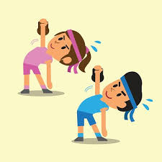
Objetivos
Analizar, según la evaluación realizada:
1. ¿Cómo estoy físicamente?
2. ¿ Hay alguna diferencia entre mi condición física de comienzo del año y la actual?
3. ¿Cuáles son los factores que determinan mi situación?
4. ¿Según los resultados tengo alguna meta referente a mi condición física actual?

Slide 10
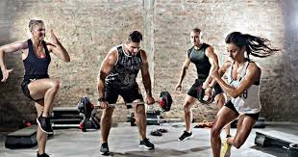
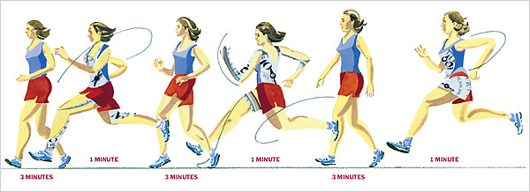
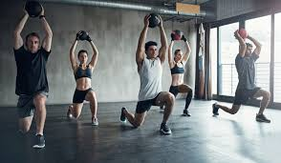
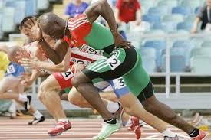
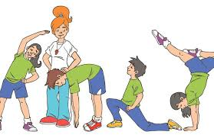
Metodos de entrenamiento
Pautas específicas, para una cualidad concreta.

